Slide 1
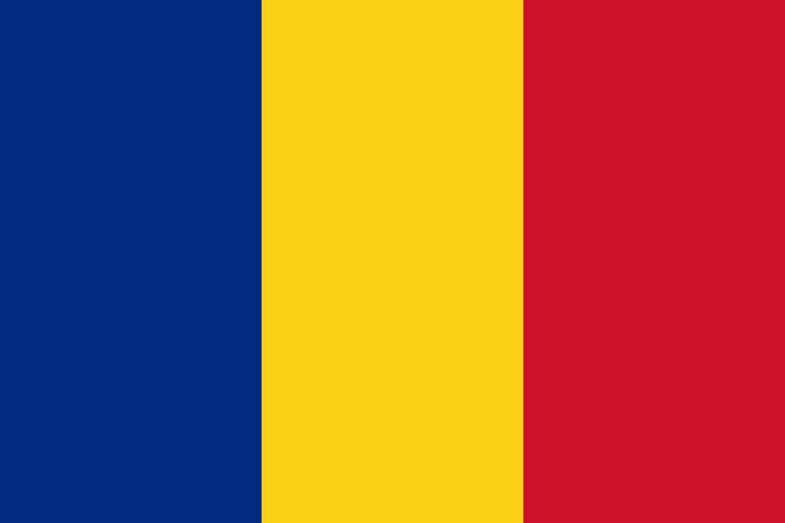
RUMUNSKO
Bianka Müllerová 3.B

Slide 2
Základné údaje
Hlavné mesto – Bukurešť
Úradný jazyk – rumunčina
Št. zriadenie – poloprezidentská republika
Rozloha – 238 397 km²
Počet obyvateľov – 20 miliónov
Mena – rumunský lei
Člen EÚ
Náboženstvo - rumunská pravoslávna cirkev 86 %
41 administratívnych jednotiek - žúp + hlavné mesto
Sídla – Constanta, Timisoara, Brašov, Lasi
Podnebie – mierne, ovplyvnené Čiernym morom

Slide 3
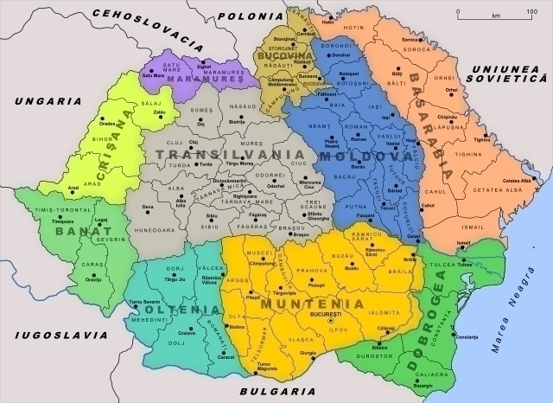
Poloha
Balkánsky polostrov

Slide 4
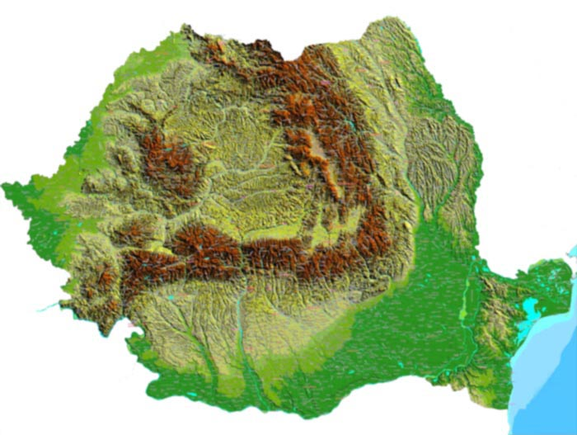
Povrch
Pohoria
Južné Karpaty – Moldoveanu 2544 m.n.m
Východné Karpaty
Apusenské vrchy
Transylvánska kotlina
Nížiny
Rumunská Valašská nížina
Vodstvo
Čierne more – 225 km pobrežie
Dunaj – najväčsia rieka, hranica s Bulharskom, delta – 3500 km²
Prút – hranica s Moldavskom
Siretul
Olt
Mureš

Slide 5
Priemysel
Nerastné suroviny – lignit, uhlie, ropa a zemný plyn
baníctvo, drevospracujúci, konštrukčné materiály, hutníctvo, chemický, potravinársky, ropný
Poľnohospodárstvo - pšenica a kukurica

Slide 6
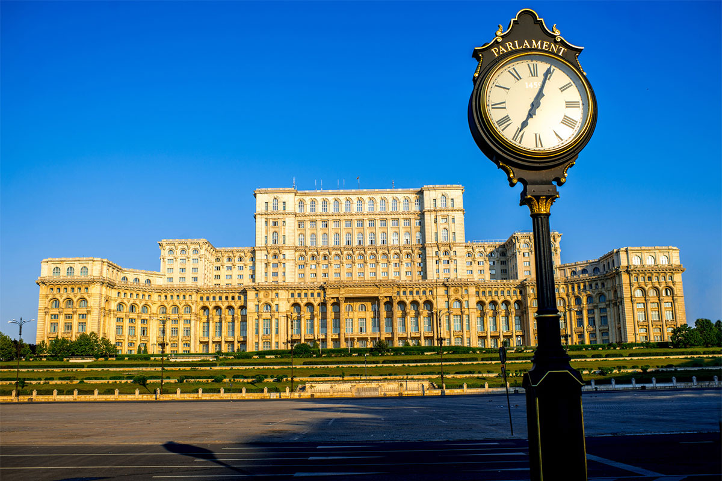
Parlament v Bukurešti

Slide 7
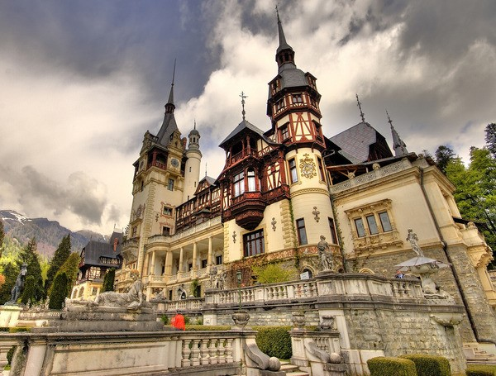
Hrad Peleš

Slide 8
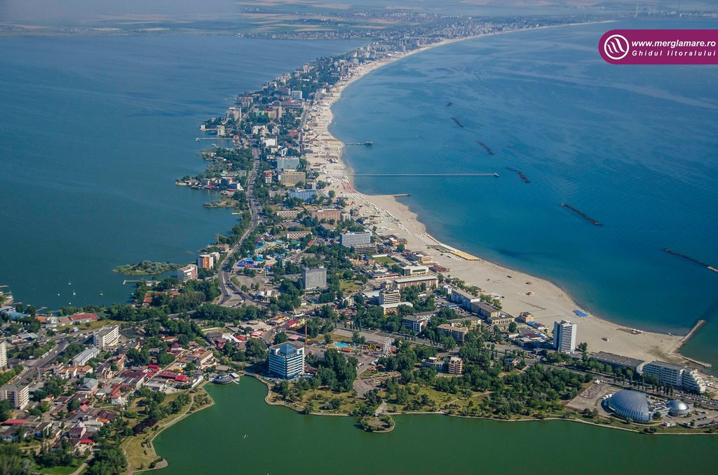
Pláž Mamaia

Slide 9
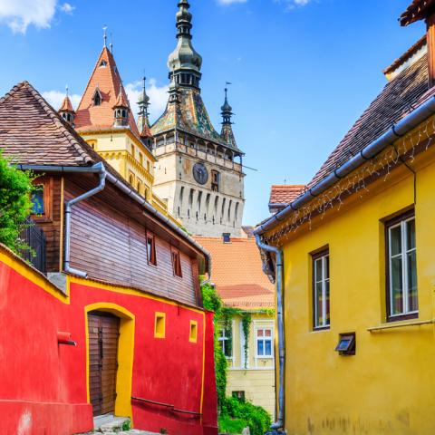
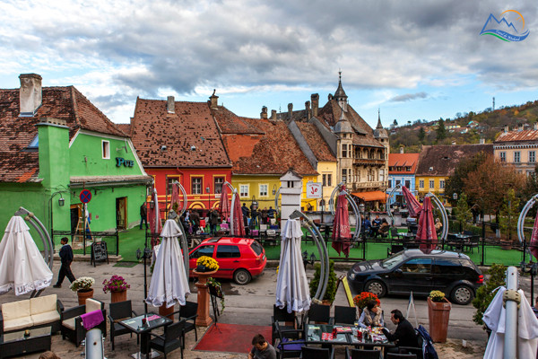
Sighisoara

Slide 10
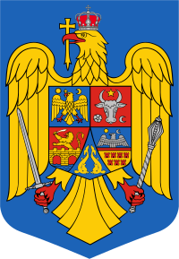
Ďakujem za pozornosť!

